Slide 1
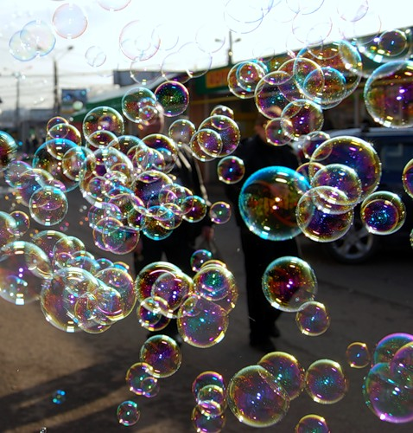
Проект:
«Тайна мыльных пузырей»

Slide 2
Автор:
Хомич Надежда 5 лет
воспитанница старшей группы № 9
МДОУ ЦРР - детский сад №26 «Соловушка»
города Электросталь Московской области
Воспитатель:
Гущина Лариса Николаевна
2017 год

Slide 3
Цель:
Провести исследования имеющихся рецептов мыльных пузырей, выявить наиболее эффективные из них.
Задачи:
Исследовать свойства мыльных пузырей, полученных из разных растворов.

Slide 4
Введение:
Мыльные пузыри – тонкая многослойная плёнка мыльной воды, наполненная воздухом, обычно в виде сферы с переливчатой поверхностью. Эта забава известна с давних времён привлекает как детей, так и взрослых. Мыльные пузыри обычно существуют лишь несколько секунд и лопаются при прикосновении или самопроизвольно.

Slide 5
Рецепт № 1
вода + порошок
Я взяла соломинку и макнула её в первый раствор и подула. Ничего не получилось.
Вывод: порошок для этой цели не пригоден.

Slide 6
Рецепт № 2
вода + шампунь
Вывод: раствор с шампунем тоже не дал пузырей.

Slide 7
Рецепт № 3
вода + жидкость для мытья посуды
Вывод: раствор с водой и жидкостью для мытья посуды также не дал положительного результата.

Slide 8
Рецепт № 4
вода + стружки хозяйственного мыла
Вывод: пузыри получились, но сразу же лопались

Slide 9
Тогда, мы с мамой прочитали книгу Малофеева Н. Н. «Большая книга самых интересных фактов».
И узнали, что секрет прочности мыльных пузырей - это особое вещество, которое продается в аптеке - глицерин.

Slide 10
Рецепт № 5
вода + стружки хозяйственного мыла + глицерин
Вывод: данный раствор показал положительный результат. Мыльные пузыри получились большие, красочные и прочные.

Slide 11
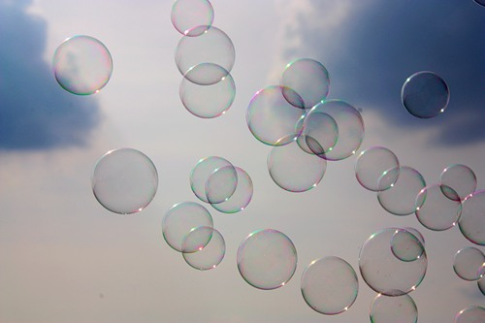
Вывод:
Наилучшим рецептом для получения красивых, больших и устойчивых пузырей является рецепт №5 за счет добавления глицерина.

